Slide 1
Современное оснащение логопедического кабинета как эффективное средство преодоления речевых трудностей у детей с ОВЗ
Мариева Елена Борисовна,
Учитель-логопед,
МАОУ «СОШ №3»
г. Северодвинск
2021 г.

Slide 2
Задачи работы:
— предупреждение и коррекция нарушений в развитии устной и письменной речи у младших школьников с ОВЗ;
— преодоление трудностей в освоении младшими школьниками с ОВЗ общеобразовательных программ;
— разъяснение специальных знаний по логопедии среди педагогов, родителей (законных представителей) обучающихся.

Slide 3
Правильная организация предметно-развивающей среды кабинета учителя - логопеда создает условия для:
• эффективного развития грамотной устной и письменной речи у детей с ОВЗ;
• благополучного и комфортного пребывания детей в кабинете учителя-логопеда;
• создания коммуникативной «близости» в работе учителя-логопеда с детьми;
• оптимальной организации профессиональной деятельности учителя-логопеда;
• возможности проведения учителем-логопедом совместной работы с родителями.

Slide 4
Задачи коррекционной работы
Закрепление правильного звукопроизношения, автоматизация звуков, их дифференциация.
Развитие фонематических процессов.
Формирование слоговой структуры слова. Тренировка в произношении и анализе слов различной слоговой структуры.
Развитие и совершенствование лексико-грамматической стороны речи.
Уточнение, закрепление, расширение словаря, активизация использования навыков словообразования, словоизменения, составления предложений и рассказов и т.д.
Развитие связной речи.

Slide 5
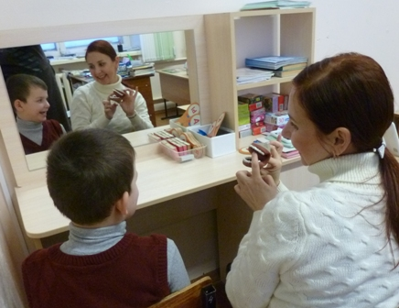
Муляж ротовой полости направлен на формирование навыка правильного звукопроизношения

Slide 6
Цели использования :
показать ребенку или его родителю строение частей артикуляционного аппарата: языка, верхнего, нижнего неба, зубов.
показать, как правильно располагать язык, смыкать зубы, чтобы воспроизвести тот или иной звук.
Показать разницу между согласными и гласными звуками.

Slide 7
Виды упражнений и заданий
изучить расположение языка при знакомстве со звуками;
определить звук по положению языка в ротовой полости;
показать артикуляцию звука;
дать ребенку самому отобразить артикуляционный профиль звука.

Slide 8
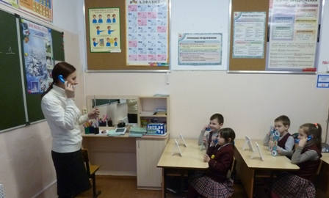

Slide 9
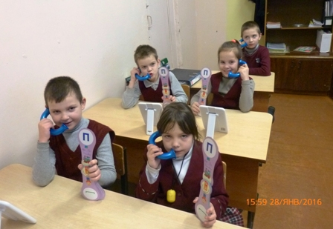

Slide 10
Прибор для контроля собственной речи
Цели использования :
развитие фонематического слуха(учим ребенка различать смешиваемые звуки);
контроль за автоматизацией поставленных звуков;
развитие слухового внимания и восприятия.

Slide 11
Виды упражнений и заданий:
Пропеть слово, выделяя голосом гласные звуки;
Проговорить слово только гласными, только согласными;
Произнести слова с различным звуковым диапазоном: от шепотной речи до крика;
Проговорить слова или предложения в различном темпе: быстро-медленно.

Slide 12
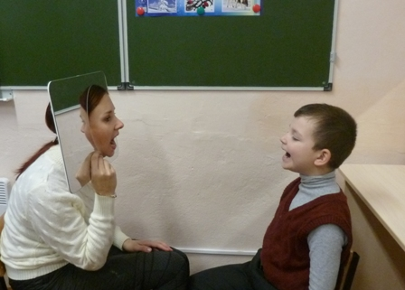
Логопедическое зеркало с отверстием

Slide 13
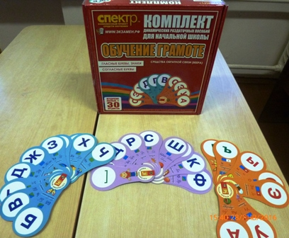
Веер букв

Slide 14
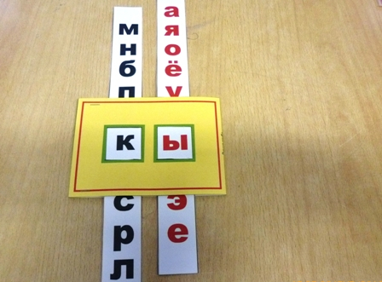
Слоговые цепочки

Slide 15
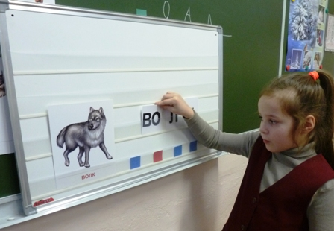
Использование азбуки букв
и слогов для развития
звуко – буквенного анализа

Slide 16
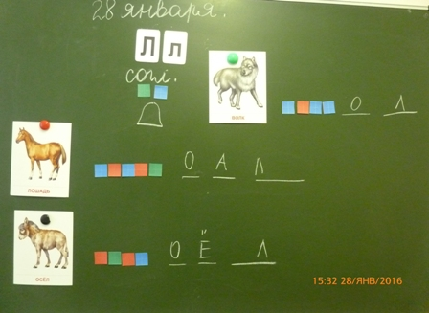
Практическое использование материала

Slide 17
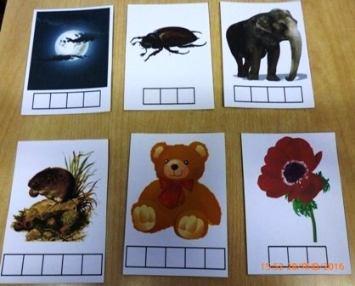
Наглядный материал для звукового анализа слова

Slide 18
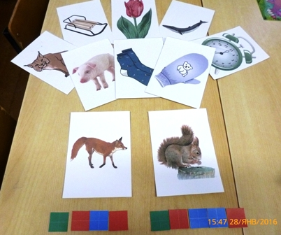
Звуковой анализ слова

Slide 19
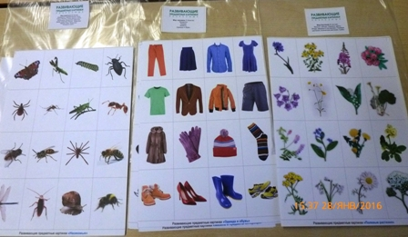
Разрезные предметные картинки различной тематики

Slide 20
Веер букв
Слоговые цепочки
Азбука букв и слогов
Предметные картинки
знакомство со звуком, буквой;
дифференциация гласных-согласных звуков, букв;
формирование навыка звуко-буквенного, слогового анализа и синтеза;
дифференциация слов различной звуко-слоговой структуры;
формирование навыка чтения.

Slide 21
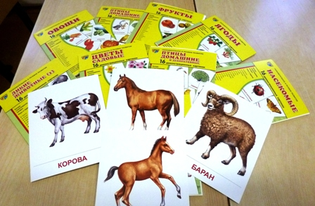
Демонстрационный материал с описанием
Notes:
21

Slide 22
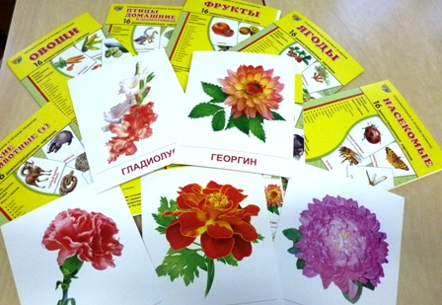
Демонстрационный материал с описанием
Notes:
22

Slide 23
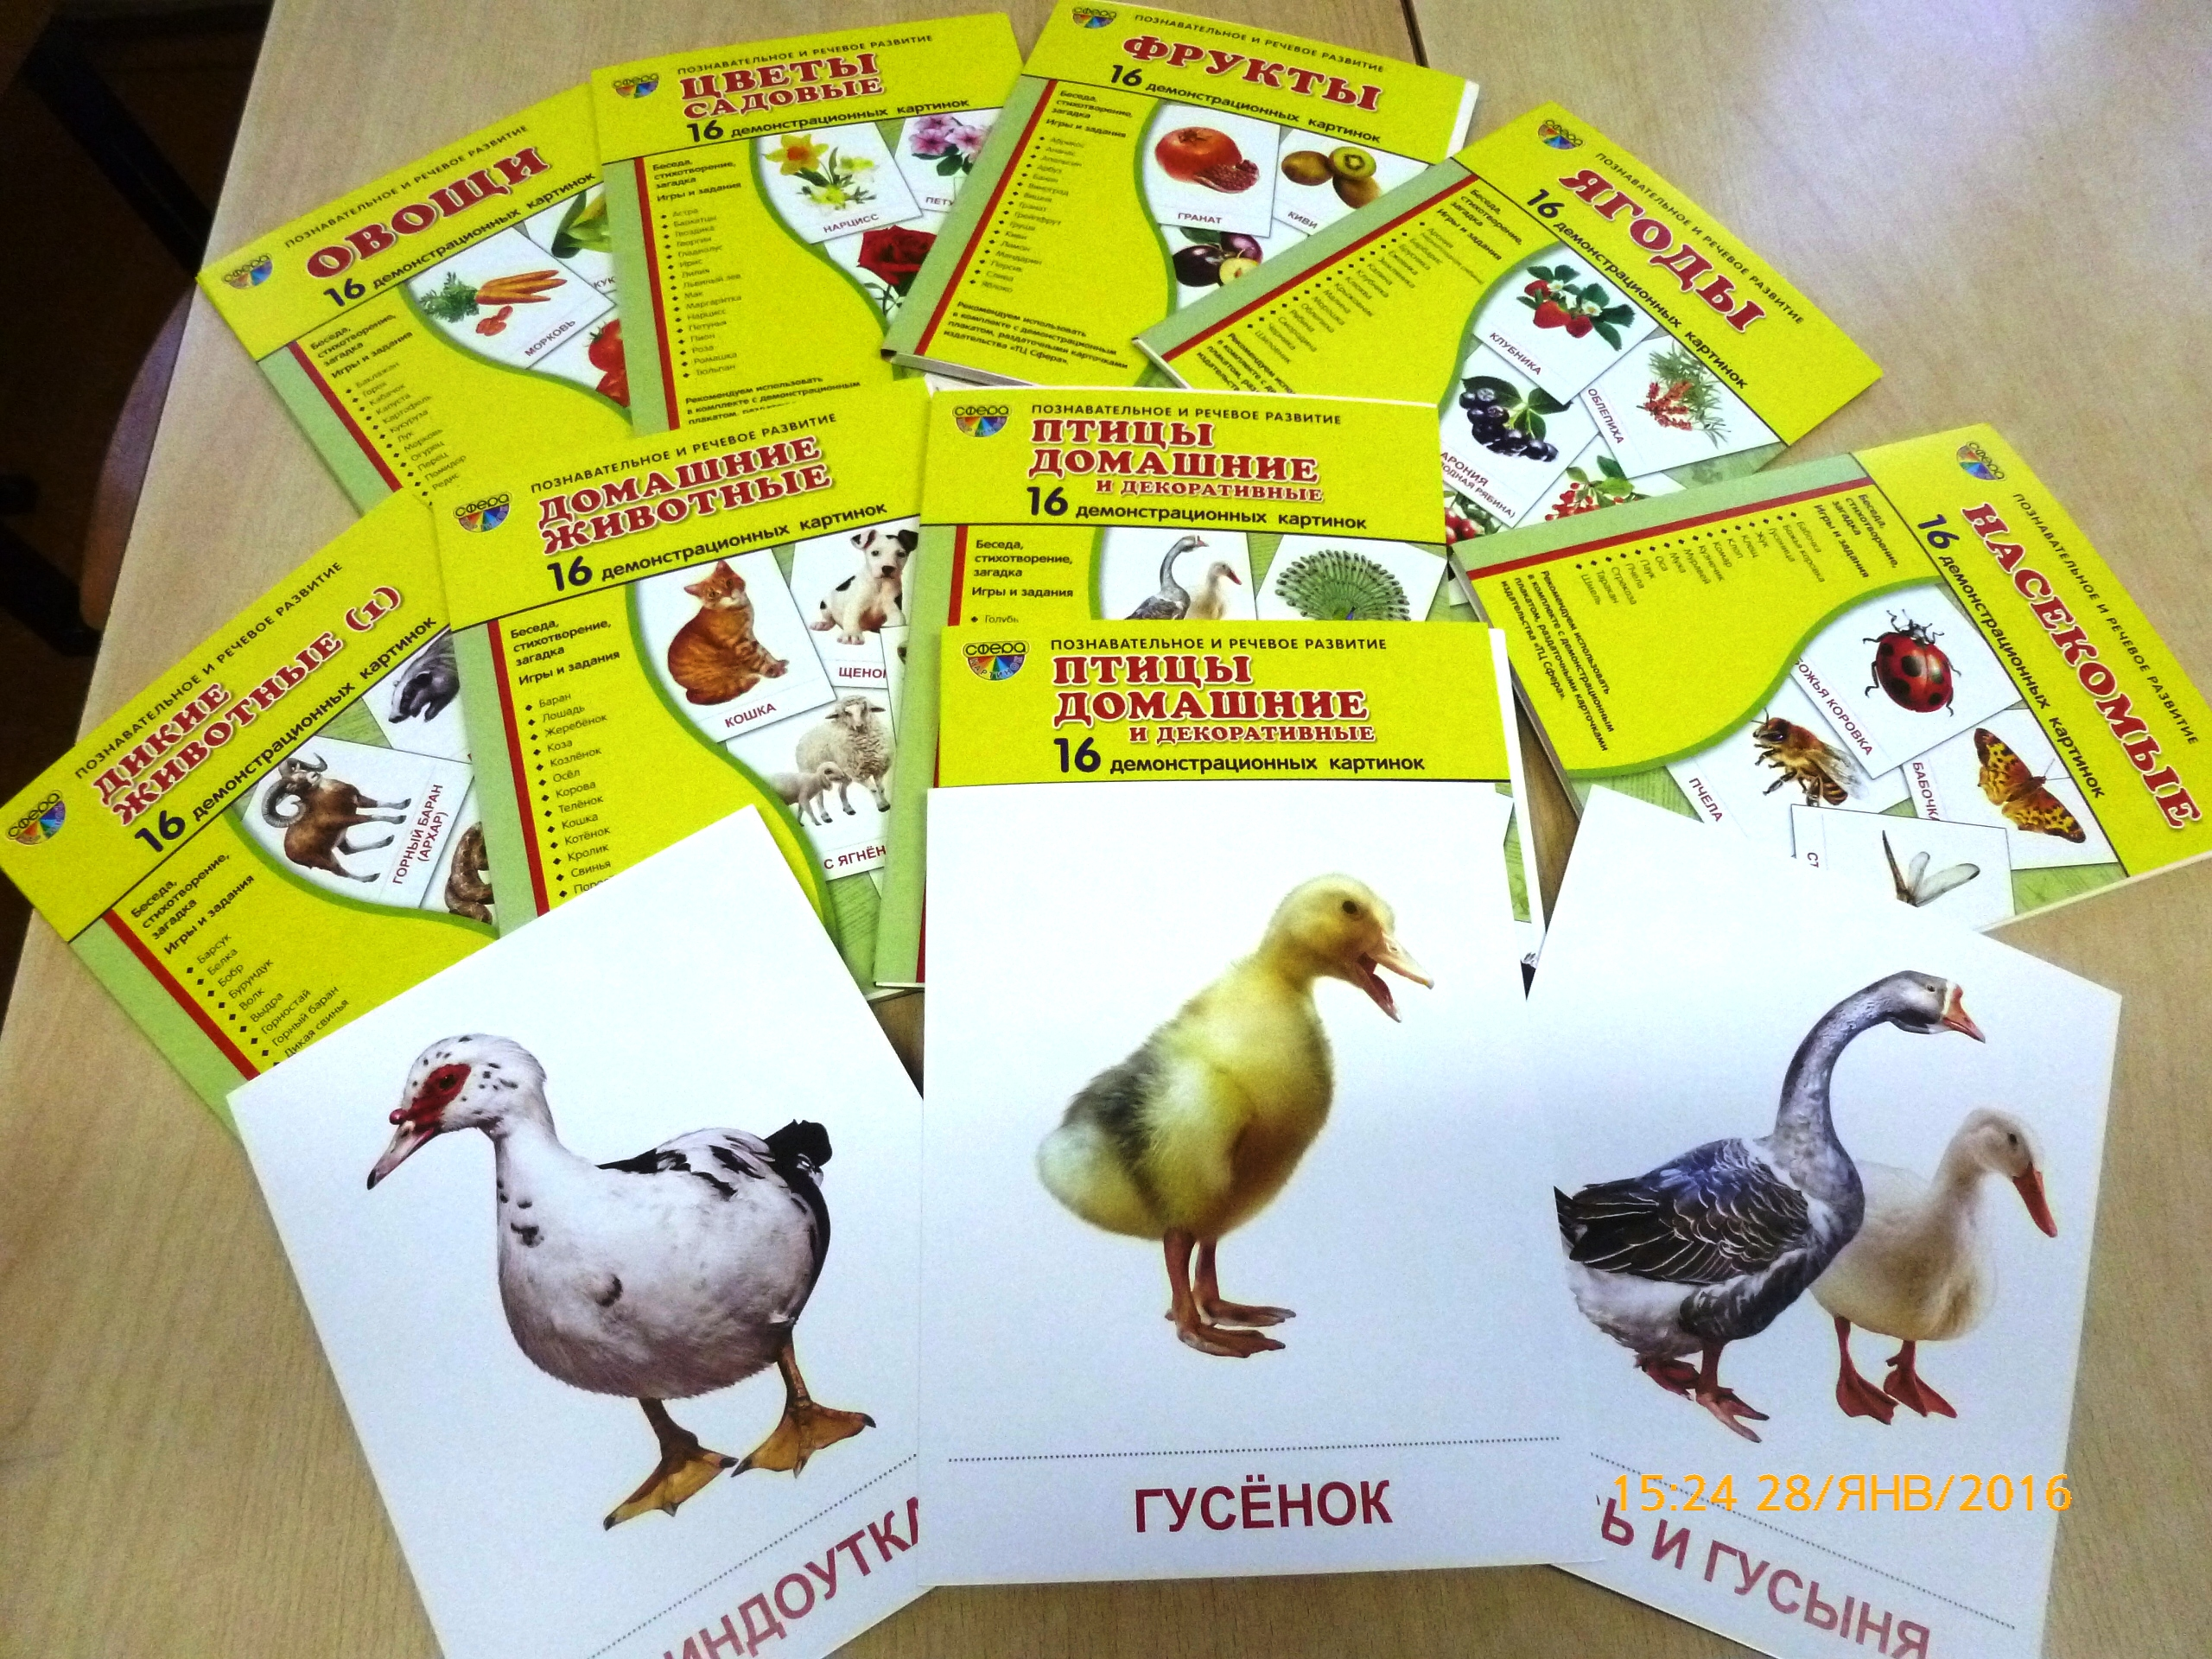
Демонстрационный материал с описанием

Slide 24
Виды упражнений и заданий
Познакомить с сериями предметных картинок по разным темам: дикие и домашние животные, цветы и растения, деревья, ягоды, птицы, насекомые, фрукты, овощи и т.д.
Предложить объединить картинки по определенному признаку, убрать лишнюю картинку, объяснить свой выбор.
Предложить определить в слове количество звуков, первый, последний звук, назвать только гласные, согласные звуки, составить слоговую схему и т.д.
Предложить объединить картинки по количеству слогов; назвать картинки с определенным слогом гу, ро, ба и т.д.
Составить описательный рассказ по картинке, прочитать и пересказать текст на обороте картинки.

Slide 25
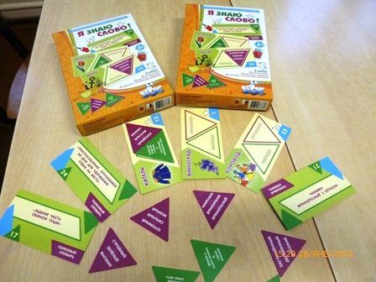
Пособие для расширения словарного запаса
и активного словаря

Slide 26
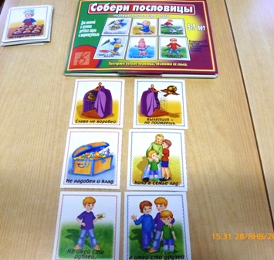

Slide 27
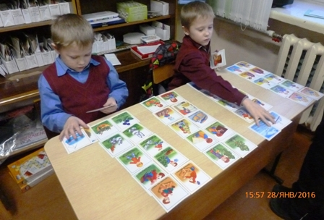
Игра «Собери пословицы»

Slide 28
Созданием благополучной материальной или предметно-развивающей среды кабинета учителя-логопеда будет обеспечено следующее:
• специализированная диагностическая, консультативная, коррекционно-восстановительная и психологическая помощь детям с ОВЗ, имеющими нарушение устной и письменной речи;
• благоприятные условия для проведения индивидуальных и подгрупповых логопедических занятий;
• привлечение родителей к участию в выполнении в доступных формах логопедических заданий;
• предупреждение и профилактика возможных трудностей у детей в процессе школьного обучения;
• улучшение показателей речевого развития детей.

Slide 29
СПАСИБО
ЗА ВНИМАНИЕ!

